Slide 1
Manutenção e reparação de bombas injetoras diesel: eficiência e gestão aliadas à tecnologia
Projeto integrador – UNIVESP - 2024

Slide 2
Integrantes do grupo
INTEGRANTES DO DRP09-PJI240-SALA-001-GRUPO-001
1. Ederaldo Malheiros Neto, RA 2204833
2. Heleno Fabrício Candido Pereira, RA 2213939
3. Kathellyn Aline Inácio, RA 2207327
4. Luana Tita de Mendonça, RA 2201810
5. Mateus Alves, RA 2107666
6. Ricardo Carlos Seabra de Andrade, RA 2219731
7. Rodrigo Garcia, RA 1833314

Slide 3
Justificativa
Este projeto de pesquisa, visando melhorar a gestão e eficiência na prestação de serviços em uma oficina de bombas injetoras diesel, desenvolveu um software capaz de melhorar o agendamento e atendimento ao cliente, a prestação de serviços de manutenção e reparação de bombas injetoras, o controle de estoque de peças e a gestão financeira. Desse modo, criou-se um sistema de web em que o proprietário pode inserir, atualizar, remover ou alterar dados de seu banco de dados em tempo real, a fim de proporcionar maior controle, segurança e eficiência nos negócios.
Como objeto de pesquisa, contemplamos a oficina de bomba injetora Eletrônica Diesel, situada na Avenida Martinho Gerhard Rolfssen nº 300, Bairro Carmo, Araraquara/SP, que tem como proprietário Jurandir do Carmo Pereira.

Slide 4
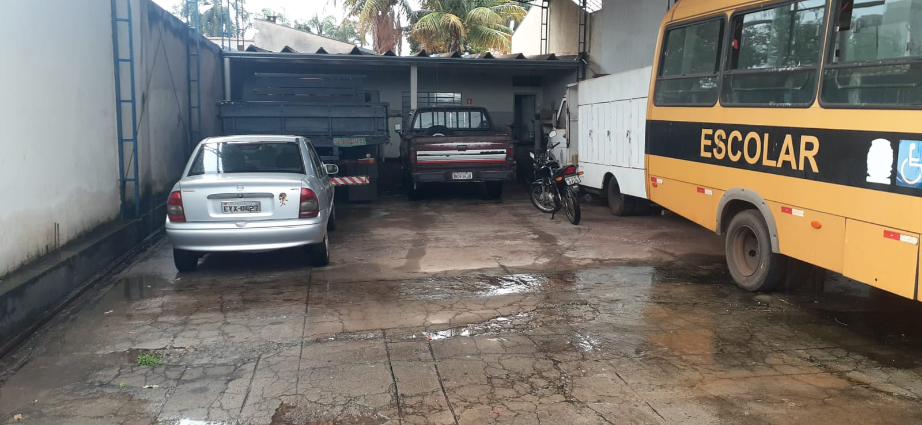
Pátio da oficina – a foto mostra veículos à esquerda em manutenção, ao centro aguardando atendimento e à direita cumprindo agendamento de serviço.

Slide 5
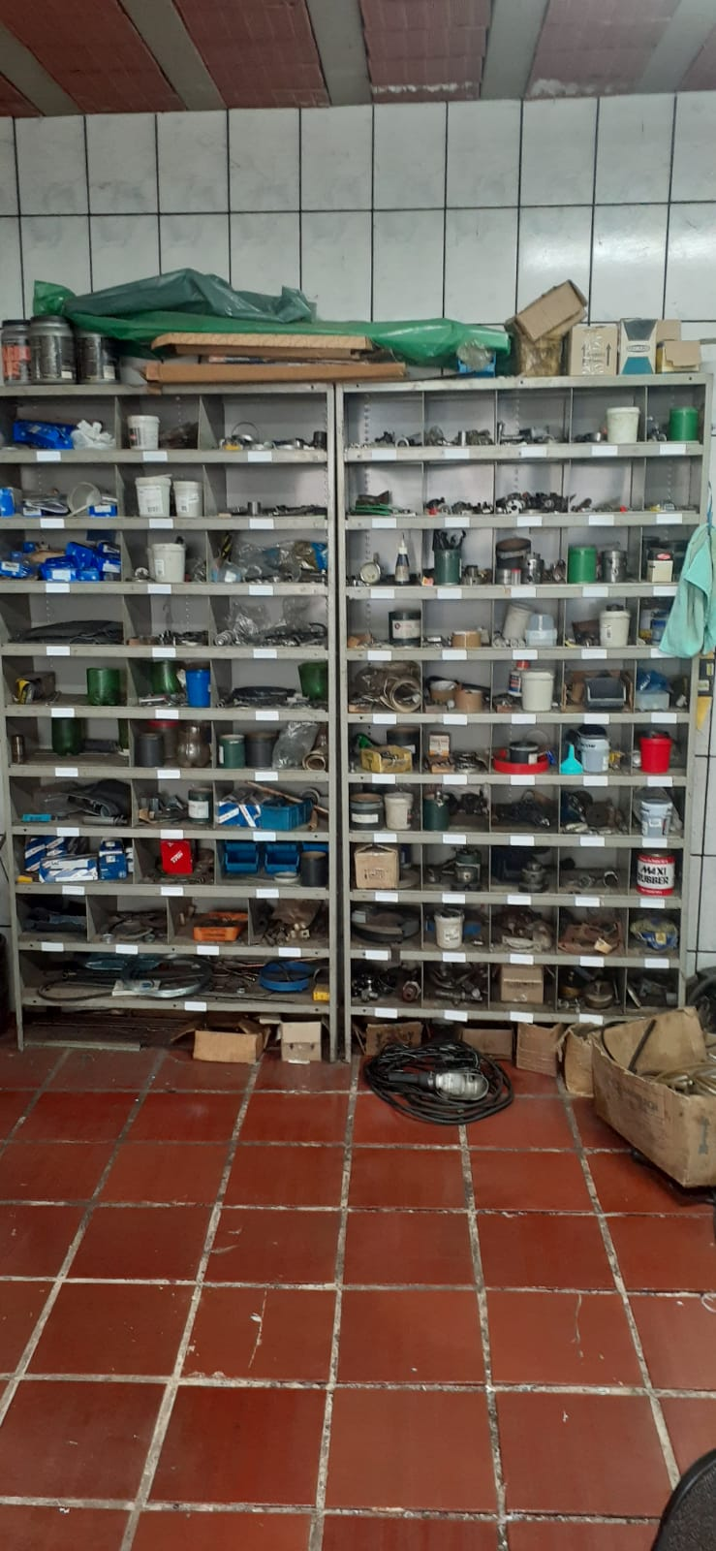
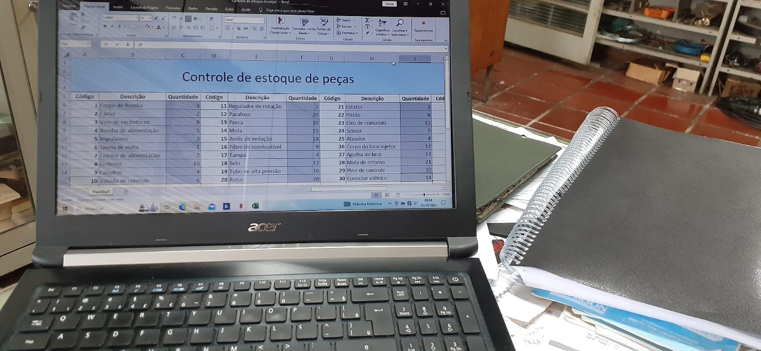
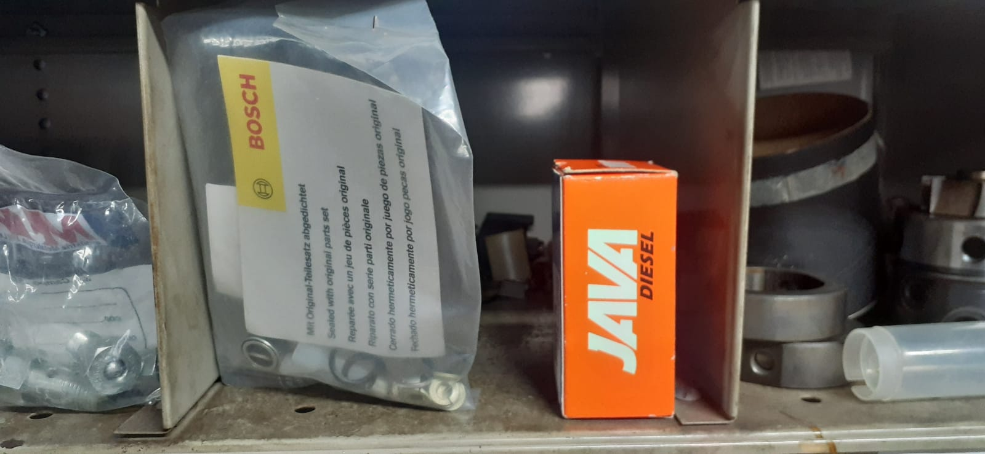
Controle de estoque de peças no interior da oficina – a foto mostra no canto superior esquerdo uma estante de aço toda etiquetada, contendo várias peças organizadas em códigos e descrições. No canto inferior esquerdo mostra uma das divisórias da estante organizada em jogos de reparo do regulador e corpo regulador do motor Yanmar moderno. No canto inferior direito o notebook da oficina, mostrando em sua tela a planilha de controle de estoque de peças.

Slide 6
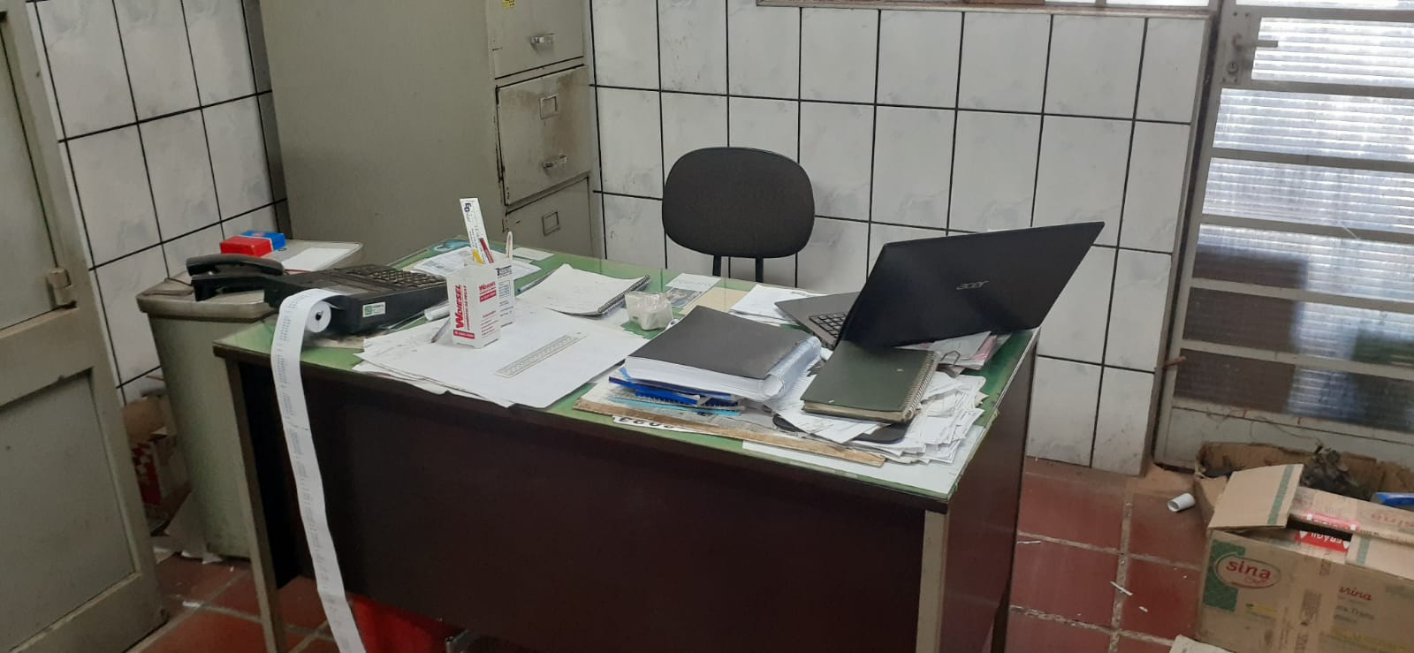
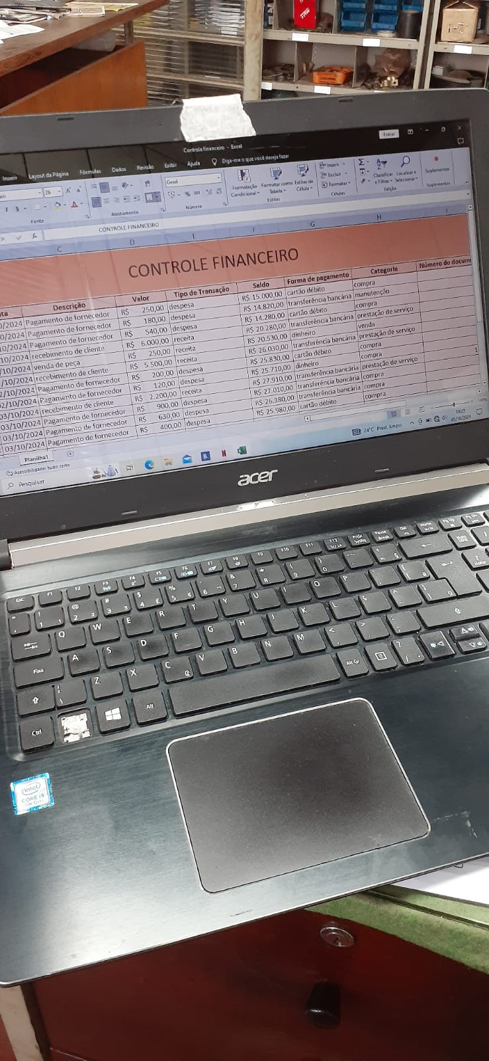
Sala da administração da oficina - a foto mostra à esquerda e sobre a mesa da administração uma calculadora, vários documentos e um notebook. À direita mostra um notebook e em sua tela a planilha de controle financeiro da oficina.

Slide 7
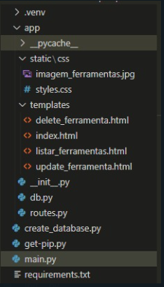
Lista de arquivos

Slide 8
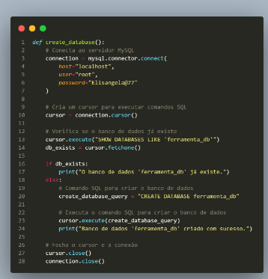
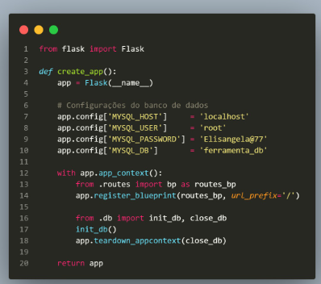
Códigos

Slide 9
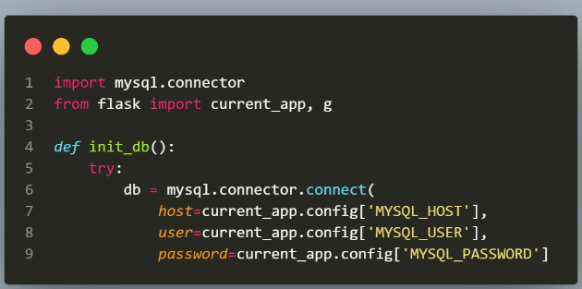
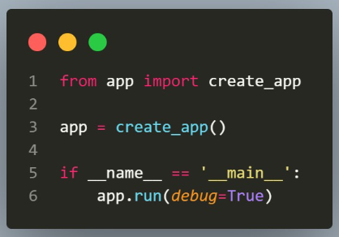
Continuação dos códigos

Slide 10
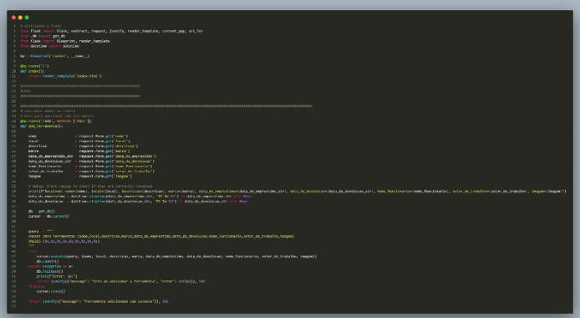
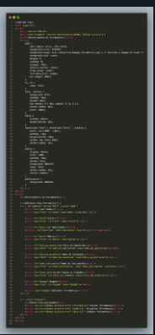
Continuação dos códigos

Slide 11
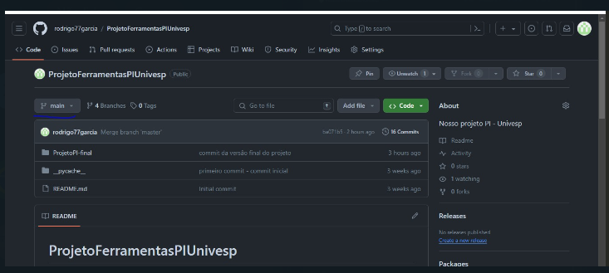
GitHub branch main

Slide 12
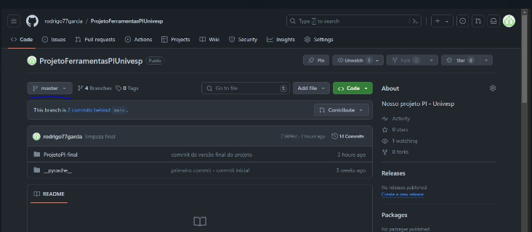
GitHub branch master

Slide 13
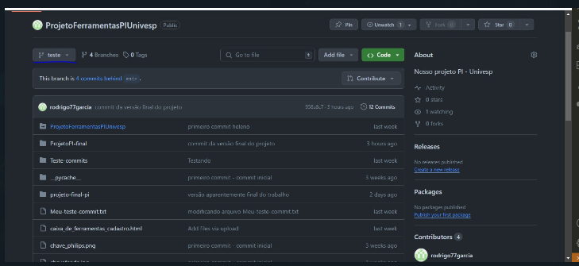
GitHub branch teste

Slide 14
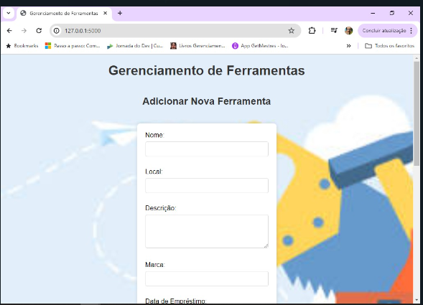
Página Web

Slide 15
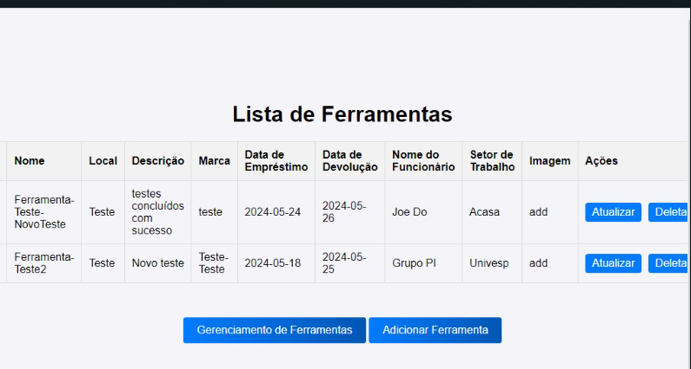
Lista de Ferramentas

Slide 16
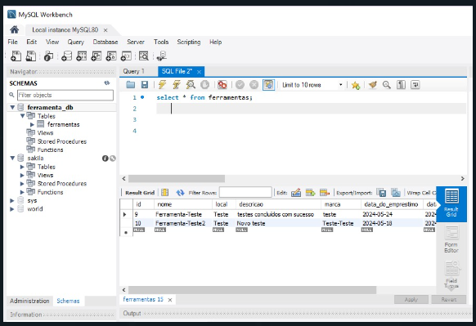
Banco de Dados MySQL

Slide 17
Solução para os problemas
Com a implementação do software na oficina houve melhorias significativas, no sentido de tabular e lançar todas as informações monetárias em planilha própria, que antes era feito em papel, resultando em um controle eficaz da gestão financeira, proporcionou uma verificação exata, em tempo real, de todas as peças no seu estoque ao introduzir em planilha específica a quantidade de peças identificadas por etiquetas nas estantes de aço, com códigos e descrições, e, por fim, aperfeiçoou o agendamento e atendimento ao cliente, relacionados ao tipo de serviço a ser prestado, ao lançar em planilha singular tipos de serviços em função de datas e horários semanais, evitando atrasos e insatisfações por parte dos clientes. Esses dados, que antes eram registrados em papel, agora ficam armazenados em banco de dados por meio da Web, para maior controle, registro e segurança das informações, assim, buscando a eficiência aliada à tecnologia.
Como relevância para comunidade podemos dizer que esse projeto pode ser adaptado para micro e pequenas empresas do ramo de bombas injetoras diesel, adaptando-se a diferentes contextos organizacionais. Permite um ambiente mais organizado e sustentável, evita tarefas repetitivas, economiza tempo e esforço, viabiliza o aumento da produtividade, reduz a possibilidade de erros humanos e faculta a satisfação de clientes.

